Slide 1
ICS 第六次小班课
小班教师：金芝老师
助教：龚晨

Slide 2
默写SEQ-Y86-64
指令编码：irmovl用rB. rmmovl mrmovl一律用D(rB)
valP在Fetch阶段获得，所有指令都会计算valP
call在D阶段用rB
设置条件码的写法 Cnd <- Cond(CC, ifun)
E阶段，如果要加0，写成 0 + val，如果要加减8，写成 val + 8 或 val + (-8)
E阶段，写在前面的数是valB
读写内存都要用下标注明读写多少位（取指，访存）
访存时会用到valA
写回阶段只会用到valE和valM，不会用到valC和valA,valB
pushq %rsp存到栈里的是%rsp的原值
popq %rsp存到%rsp中的是stack上的值
只有popq 指令会同时用到寄存器文件的两个写端口

Slide 3
“不断加深流水线级数，总能获得性能上的提升” 为什么这句话是错误的？
中间寄存器overhead
数据冒险更严重
分支预测错误导致流水线清空
流水线太深导致电路复杂，功耗上升

Slide 4
转发寄存器值和转发PC
转发寄存器的值：可以在产生新值的阶段转发到译码阶段
转发PC：在产生新值的后一个阶段转发到“Select PC”块
理解：m_valM、e_Cnd的获得在访存阶段、执行阶段的最后，再传回来Select PC计算，延迟可能会增加

Slide 5
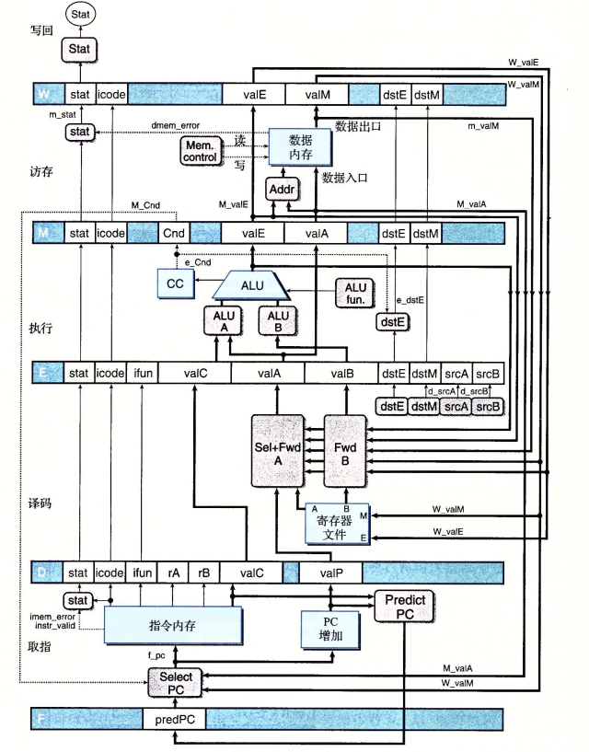
转发PC
Predict PC块从valP和valC中选择，存放在流水线寄存器F中
Select PC块从三个值中选择指令内存地址：
predPC
不选择分支的指令：M_valA
ret指令到达流水线寄存器W时返回地址的值：W_valM

Slide 6
转发寄存器的值
译码阶段只要在时钟周期结束之前产生信号valA和valB，这样在时钟上升开始下一个周期时，流水线寄存器E就能装载来自译码阶段的值。
转发源：e_valE, m_valM, M_valE, W_valM, W_valE
执行阶段
访存阶段：加载/使用冒险，需要加bubble

Slide 7
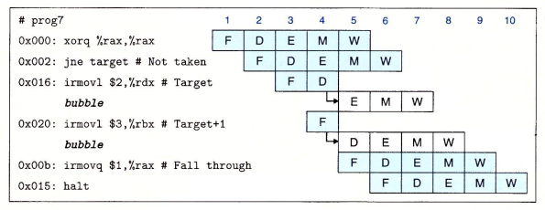
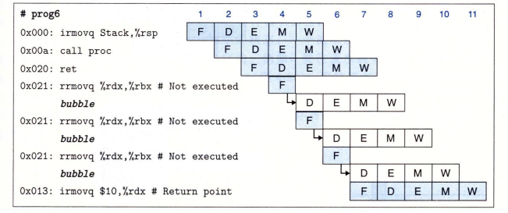
控制冒险
没有导致程序员可见的状态发生改变
没有办法在流水线的取指阶段中插入气泡
错误地取出三条一样的指令

Slide 8
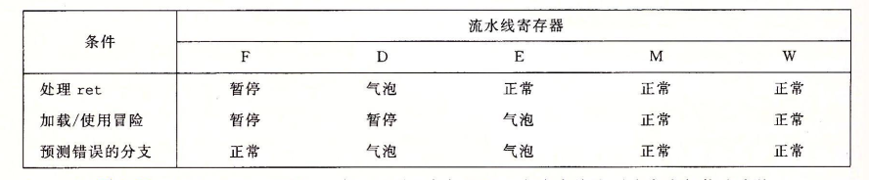
M结束后（在W阶段）才能转发内存中取出的指令地址
连续3条相同指令，停在F阶段
E阶段末知道预测错误，到M阶段才能跳到正确的PC

Slide 9
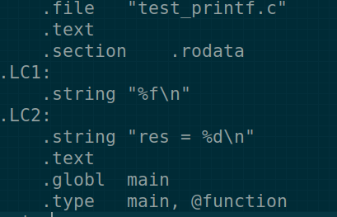
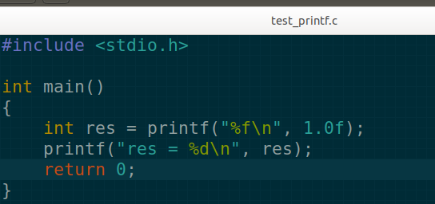
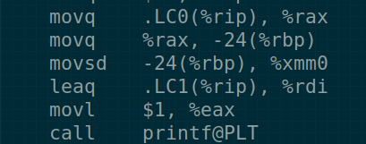
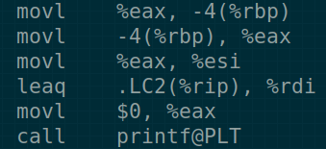
printf函数

Slide 10

If the callee is a variadic function, $AL is expected to hold the number of vector registers used to hold arguments to that function.
printf doesn't return the number of "items" output like the scanf family of functions do for input. It returns the actual character count.

Slide 11
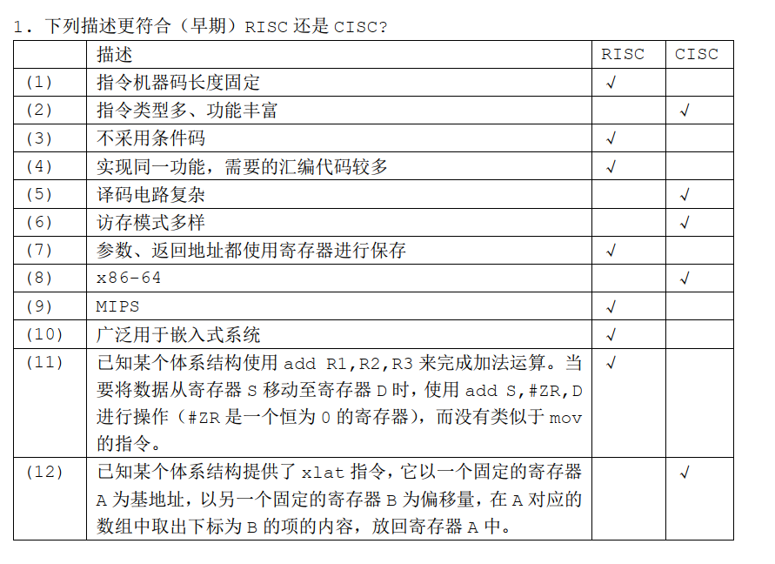

Slide 12

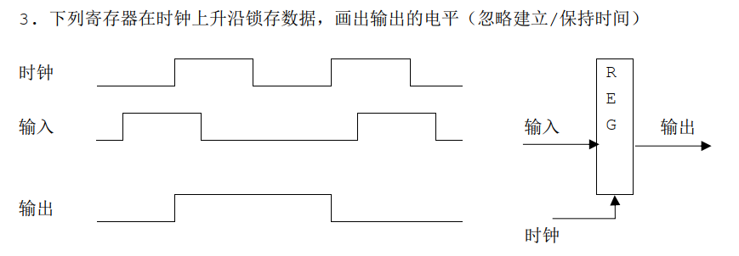

Slide 13
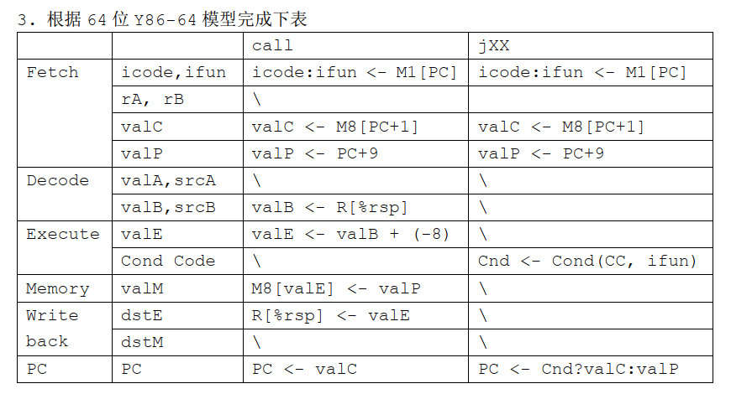

Slide 14
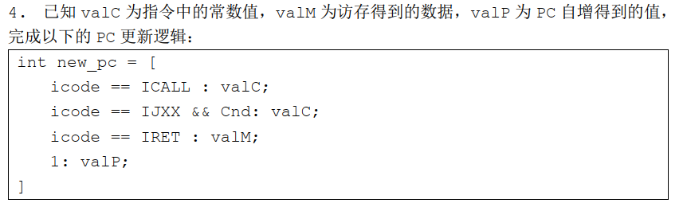
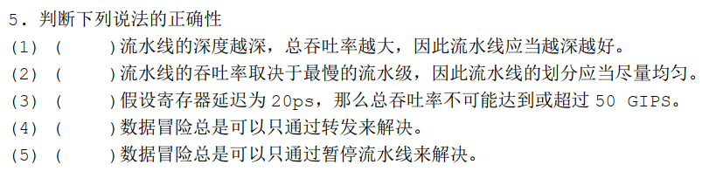
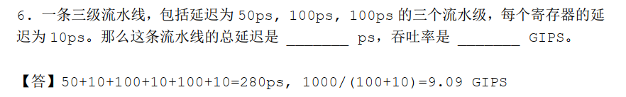
N
Y
Y
N
Y

Slide 15
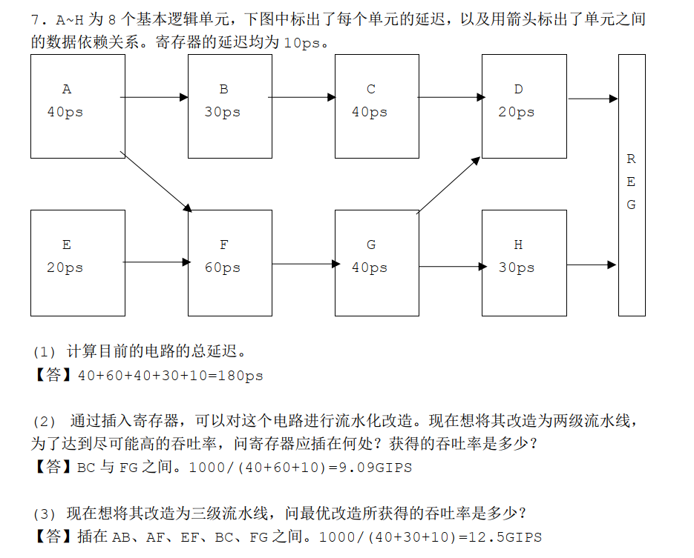

Slide 16
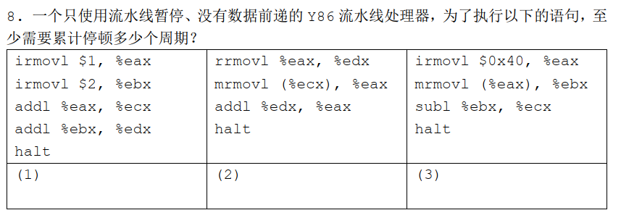
(1) 2个。第五个时钟周期结束以后，第三行代码才能开始译码。而原来第三行在第四个时钟周期开始译码，因此需要两周期停顿。
(2) 3个。1、3两行，2、3两行，均有数据相关。为了解决1、3两行的数据相关，需要额外的2个停顿；为了解决2、3两行的数据相关，需要额外3个停顿，因此需要3个停顿。
(3) 6个。1、2两行的数据相关，需要额外3个停顿才能解决。2、3两行的数据相关，需要额外3个停顿才能解决。

Slide 17
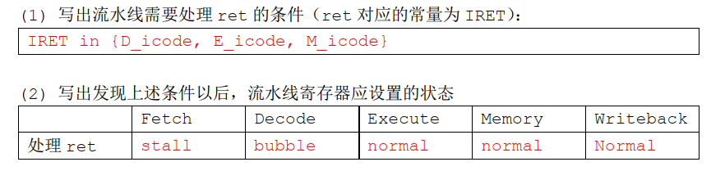
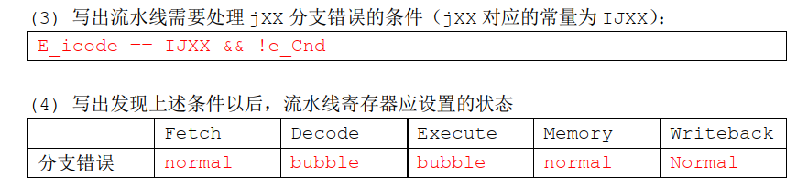
由于第一次发现ret是在Decode阶段，因此Execute阶段应当设置为normal，否则下一周期ret无法执行；下一周期，ret后的指令进入Decode阶段，这是一条错误指令，因此Decode应当设置为bubble。
由于第一次发现jXX是在Execute阶段，因此Memory阶段应当设置为normal，否则下一周期jXX无法执行；jXX后面的两条指令均为错误指令，下一周期它们将进入Decode和Execute阶段，因此这两个阶段均为bubble；而jXX正确地址在valP中，因此可以使下一周期取到正确的指令，Fetch应当为normal。

Slide 18
